Slide 1
Навчання грамоти
Читання
Букварний період
Урок 91
Алфавіт. Читання літер алфавіту, тексту з вивченими літерами

Slide 2
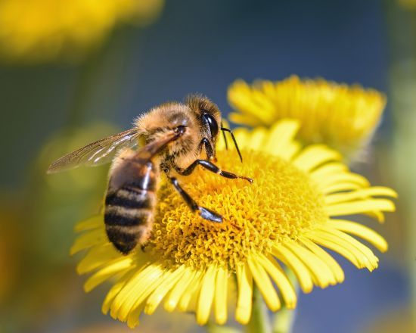
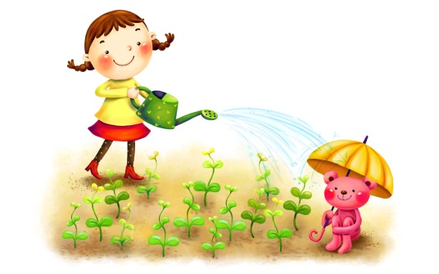
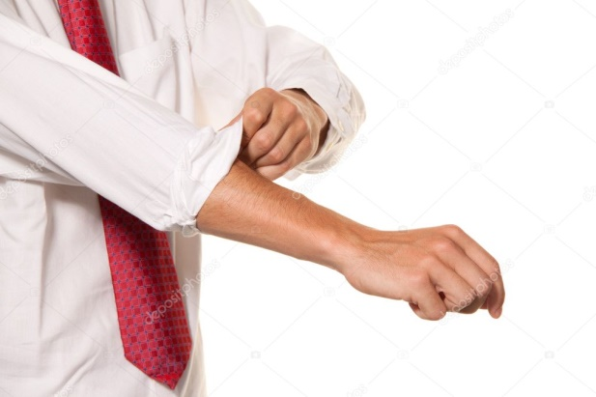
Налаштування на урок
Вправа «Мої очікування»
Розглянь ілюстрації. Поміркуй, що ти очікуєш від уроку?
Дзвоник пролунав веселий,
Дружно всіх він кличе в клас.
І цікаве на уроці
Пропоную я для вас.
Отримаю
задоволення від своєї роботи
Поповню свою скриню знань і вмінь
Відчую успіх від своєї роботи
Впораюсь
з усіма завданнями

Slide 3
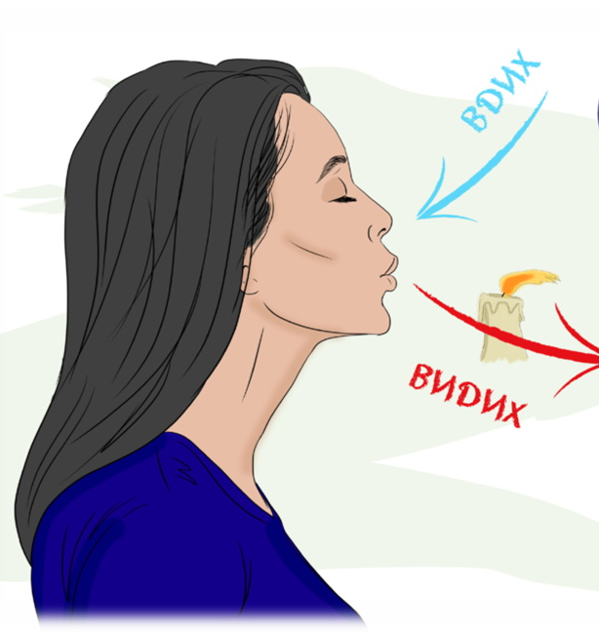
Дихальна вправа
Вдих носом. Видих ротом
Вдих ротом. Видих носом
Вдих носом. Видих ротом

Slide 4
Пригадай
Прочитай групи слів. Порівняй вимову підкреслених буквосполучень в кожній групі слів.
Поясни написання апострофа в словах.
[р’а]
буряк
[р й’а]
бур’ян
[і й’а]
мрія
[п’у]
пюре
[п й’у]
п’ю
[а й’у]
копаю
[д й’і]
під’їзд
[о й’і]
Поїзд
[п й’е]
п’єса

Slide 5
Перевірка домашнього читання
У Мар’янки і Дем’янка дружна сім’я. Завітаємо до них.
Найстарша в сім’ї бабуся Уляна. Вона дуже любить своїх онуків. В’яже їм м’якенькі шкарпетки.
А ось за комп’ютером сидить тато. Поруч малий Дем’янко бавиться з хом’ячком. Мар’янка поливає кімнатні квіти, щоб не зав’яли. А мама спекла пиріг і заварює чай із м’ятою.
Уся сім’я сідає за круглий дерев’яний стіл. Мама люб’язно пригощає пирогом. Тато повідомляє новини з комп’ютера. Бабуся запитує, чи сподобалися Мар’янці в’язані рукавички.
Дем’янко розповідає, як забив на футболі аж два м’ячі.
Підручник, сторінка
69

Slide 6
Вправа «Запитання до тексту»
Як звали дітей у цій сім’ї?
Хто був у сім’ї найстарший?
Чим займалися бабуся, тато, мама й діти?
Що вони робили за столом?

Slide 7
Прочитай чистомовку
А Б В Г Ґ — гуси, гуси, «ґе-ґе-ґе!»
Д Е Є Ж 3 — швидко потяг нас везе.
И І Ї Й (йот) К — яка ж білочка прудка!
Л М Н О П — їдемо разом в купе.
Р С Т У Ф — їде з нами й добрий ельф.
X Ц Ч Ш Щ — вибіг зайчик з-під куща.
Ь (знак пом'якшення) Ю Я — ось вся й азбука моя.

Slide 8
Повідомлення теми уроку
Сьогодні на уроці читання ми познайомимось з з українським алфавітом, пояснимо значення цього слова, засвоїмо алфавітні назви букв. Удосконалимо вміння робити звуковий аналіз слів,
читати тексти, друкувати речення.

Slide 9
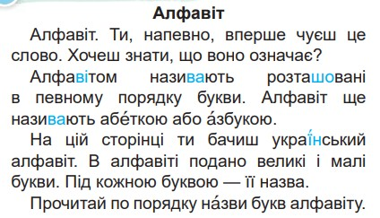
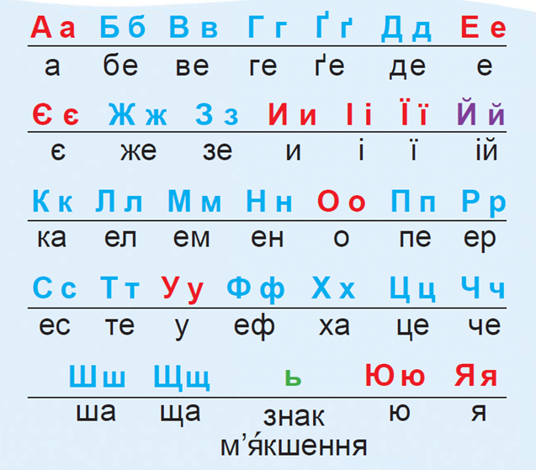
Прочитай текст
Що таке алфавіт?
Підручник, сторінка
70
Як ще називають алфавіт?

Slide 10
Алфавіт
Що таке алфавіт?
Алфавіт – це букви, розташовані в певному порядку
Полічи кількість букв у ньому
Прочитай букви червоного кольору. Які звуки вони позначають?
Прочитай букви блакитного кольору. Які звуки вони позначають?
Що ти знаєш про букви зеленого й фіолетового кольорів.
Підручник, сторінка
70
Прочитай алфавіт кілька разів і спробуй вивчити його напам’ять.

Slide 11
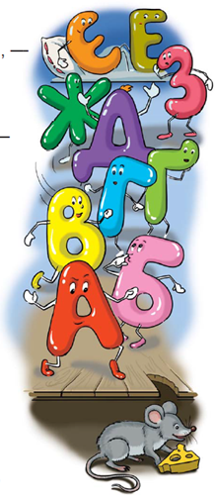
Прочитай вірш. Придумай заголовок
Буква А затемна встала,
розбудила букву Бе:
— Чуєш? — злякано сказала, —
мишка в закутку шкребе.
Бе зіскочила з полиці
і термосить букву Ве:
— Розшукать негайно кицю —
всім завдання бойове!
Ве мерщій до Ге, Ґе, Де:
— Хто з вас знає, киця де?
Ге, Ґе, Де того не знали,
та швиденько повставали,
підняли Е, Є, Же, Зе:
— Хто до киці повезе?
Тут вся азбука проснулась,
одягнулась та узулась:
— У похід усі на мишку!
Турбувàти нàщо кішку?!
— Нас багато! — каже Зе, — мишка нас не погризе!
Налякали букви мишу.
Утекла. Настала тиша…
Коли відбувались події?
Що робили букви? Що їх потурбувало?
До кого вони вирішили звернутись по допомогу?
Чому передумали шукати кішку?
Підручник, сторінка
71

Slide 12
Робота в зошиті
Прочитай слова. Що об’єднує ці назви?
На які групи можна поділити цих тварин?
Бджола, джміль, зозуля, їжак, лелека, олень
Прочитай незакінчені речення. Закінчи їх словами з попереднього завдання. Надрукуй складені речення.
– – о – о
– = о =
Побудуй звукові схеми підкреслених слів.
Комахи – ...
Птахи – …
Звірі – …
бджола, джміль.
–о –о =о
зозуля, лелека.
=о –о–
о –о=
Їжак, олень.

Slide 13
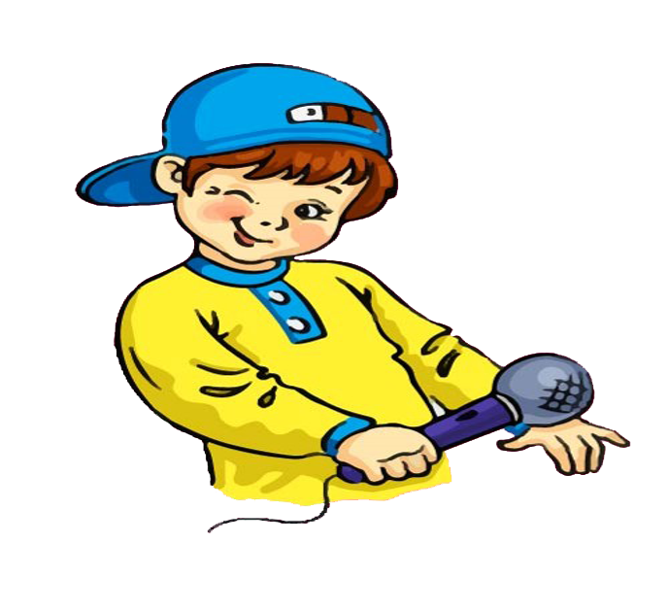
Вправа «Закінчи речення»
В українському алфавіті букви.
Голосні звуки позначаються такими буквами:
Не позначає звука буква .
Завжди позначає м’який приголосний звук буква
Алфавіт – це
3 | 3
а | о | у | и | е | і | я | ю | є | ї
ь
й
букви, розташовані в певному
порядку

Slide 14
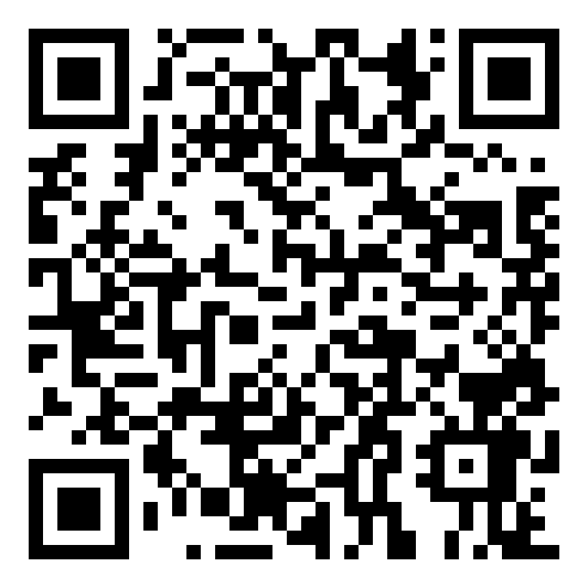
Online завдання
Відскануй QR-код або натисни жовтий круг!

Slide 15
Рефлексія «Моя працьовитість»
Розглянь ілюстрації. Оціни свою роботу на уроці?
Отримав(ла)
задоволення від своєї роботи
Поповнив (ла) свою скриню знань і вмінь
Впорав(ла)ся
з усіма завданнями
Відчув (ла) успіх від своєї роботи

